Slide 1
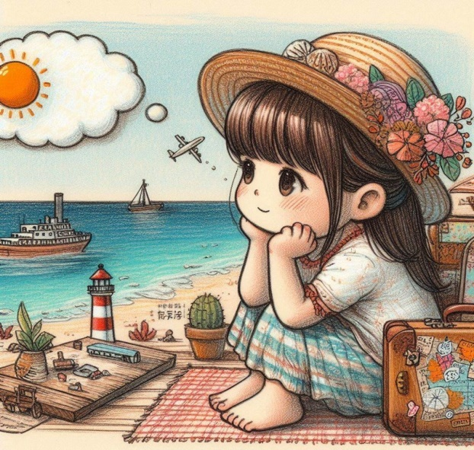
Українська мова
2 клас
Розділ 4. Досліджую прикметники
Урок 58
Добираю прикметники

Slide 2
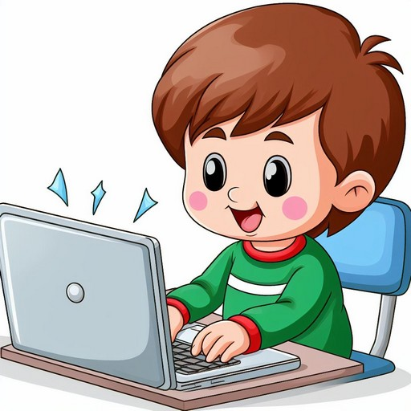
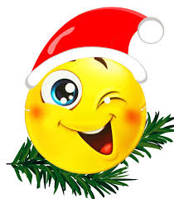
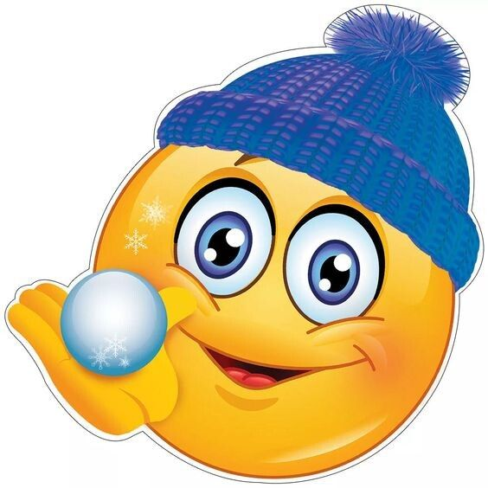
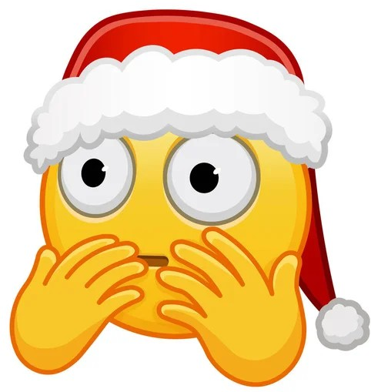
Налаштування на урок
Розглянь смайли.
Який з них передає твої очікування від уроку?
Продзвенів уже дзвінок.
Час почати наш урок,
Будемо у світ знань мандрувати,
Будемо мову рідну вивчати
Відчую успіх
Отримаю цікаві знання
Легко впораюсь із завданнями
Буде важко

Slide 3
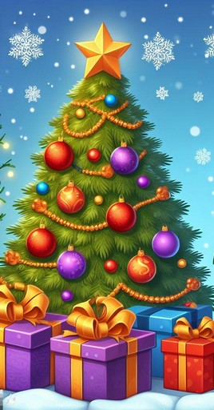
Гра «Загадкові подарунки»
Прочитай слова – назви ознак, додай відповідний іменник
Рідна, лагідна, найдорожча
мама
Запашний, білий, смачний
хліб
Блакитне, голубе, чисте
небо
Охайні, старанні, наполегливі
учні
Міцний, високий, гіллястий
дуб
Іменники
Цікава, нова, улюблена
книга

Slide 4
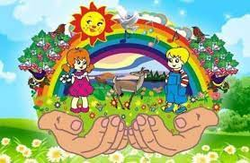
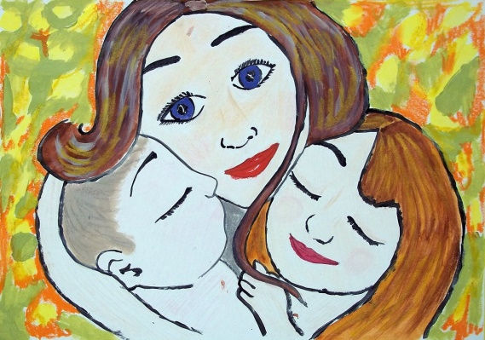
Гра «Склади вірш»
Поєднай іменник з його ознакою
Земля -
щире, золоте.
А сонце -
ласкава, люба, рідна.
А небо -
прекрасне, дороге.
Життя -
лагідне, погідне.
А очі в мами -
чистий і дзвінкий.
А голос -
добрі, ніжні.
А руки -
сонячний, ясний.
А погляд -
теплі і надійні.

Slide 5
Повідомлення теми уроку
Сьогодні на уроці української мови ми ознайомимось із терміном «прикметник», який називає ознаки предметів і відповідає на питання ЯКИЙ?, ЯКА?, ЯКЕ?, ЯКІ?.
Будемо вчитися добирати прикметники для опису пір року.

Slide 6
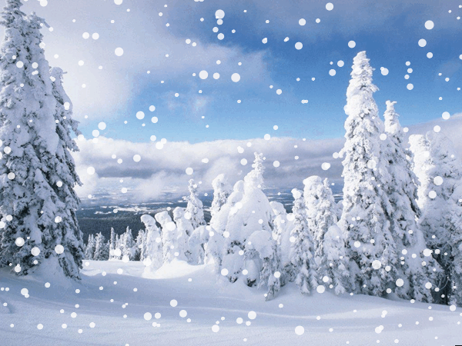
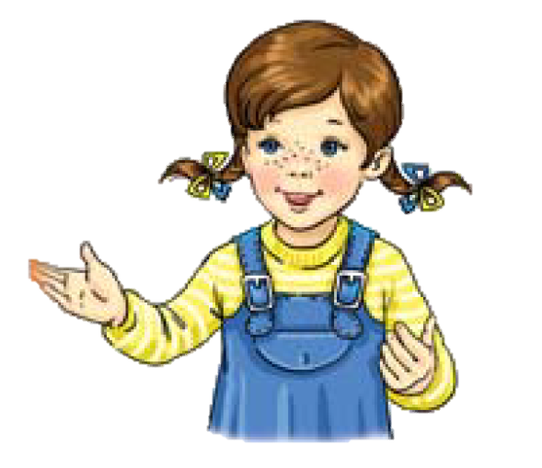
Друзі засперечалися, яка пора року найкраща.
Прочитай, якими словами Читалочка описала свою улюблену пору року. Відгадай назву цієї пори, встав у речення і запиши.
Біла, засніжена, морозна, холодна, сувора, крижана …
зима
Підручник.
Сторінка
74

Slide 7
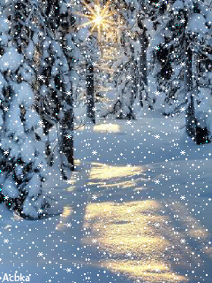
Запиши речення
Проведи дослідження!
Постав питання до слів Читалочки.
Визнач, що називають ці слова – предмети чи ознаки.
Перевір себе за правилом.
Пам'ятка
Прикметники називають ознаки предметів і відповідають на питання ЯКИЙ? ЯКА? ЯКЕ? ЯКІ?.
Підручник.
Сторінка
74

Slide 8
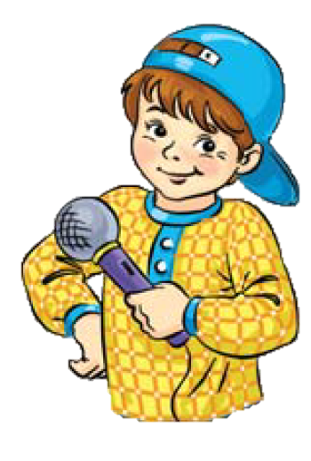
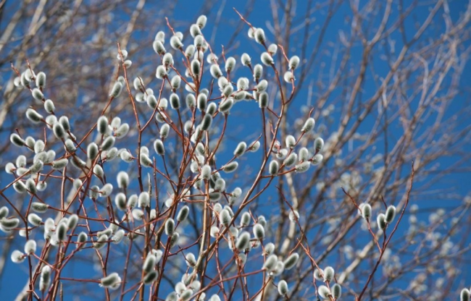
Щебетунчик розповів про улюблену пору року віршем
Прочитай його. Знайди в ньому прикметники.
Визнач, який предмет вони описують.
Тане сніг, течуть струмки,
ожива травичка,
і до сонця гілочки
простягла вербичка.
І м'якенькі, як пушок,
ніжні і шовкові
ніжно дивляться з гілок
котики вербові.
Катерина Перелісна
Весна
Підручник.
Сторінка
74

Slide 9
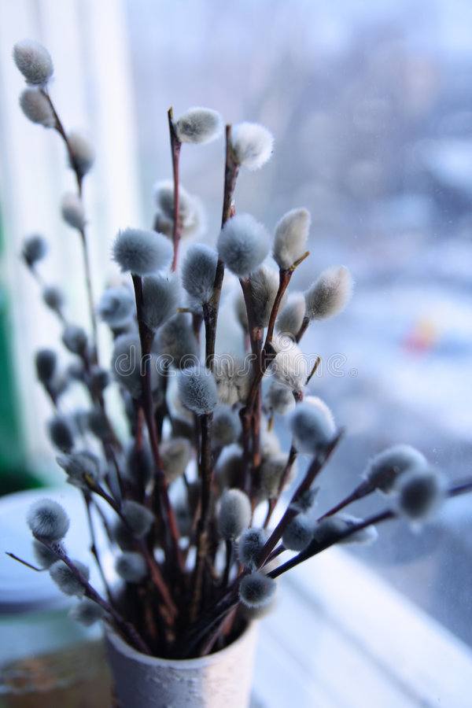
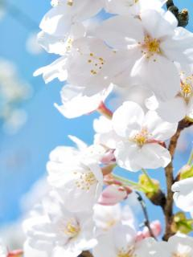
Запиши назву улюбленої пори року Щебетунчика
Добери до неї прикметники і запиши.
Підручник.
Сторінка
74

Slide 10
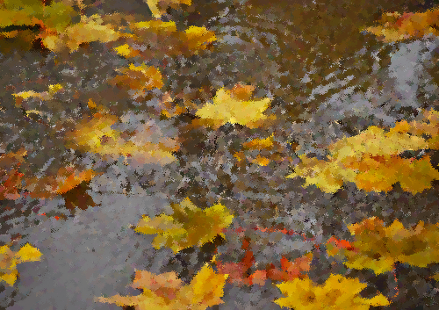
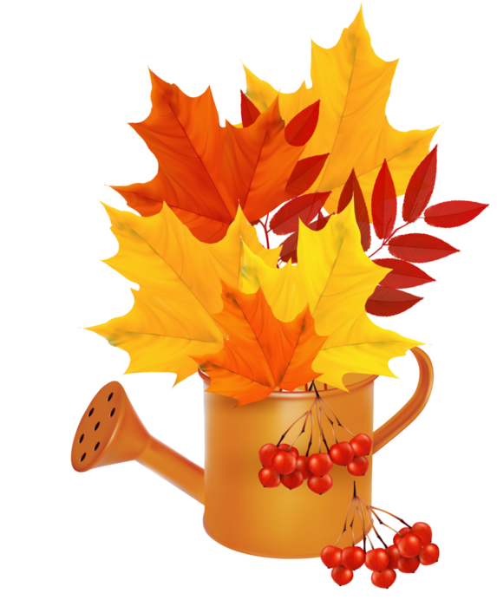
Родзинка загадала друзям загадку про свою улюблену пору року. Відгадай
Дрібненький дощик сумно плаче,
І листячко жовтогаряче
З дерев поволі опадає.
Яка пора це наступає?
Поясни, як ти розумієш значення слова жовтогарячий.
Осінь.
ЖОВТОГАРЯЧИЙ – жовтий із червонуватим відтінком, оранжевий, як колір апельсина.
Підручник.
Сторінка
75

Slide 11
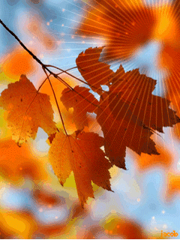
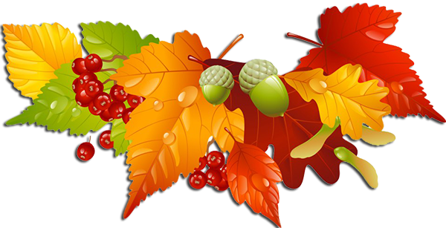
Склади і запиши речення із словом «жовтогаряче»
о =о=
Поділи слово «Осінь» на склади. Який склад наголошений?
Скільки звуків у цьому слові? А букв? Чому?
Назви голосні звуки.
Назви приголосні, вони тверді чи м'які?
Які букви позначають м'якість приголосних у цьому слові?
Побудуй звукову схему слова «Осінь»
Підручник.
Сторінка
75

Slide 12
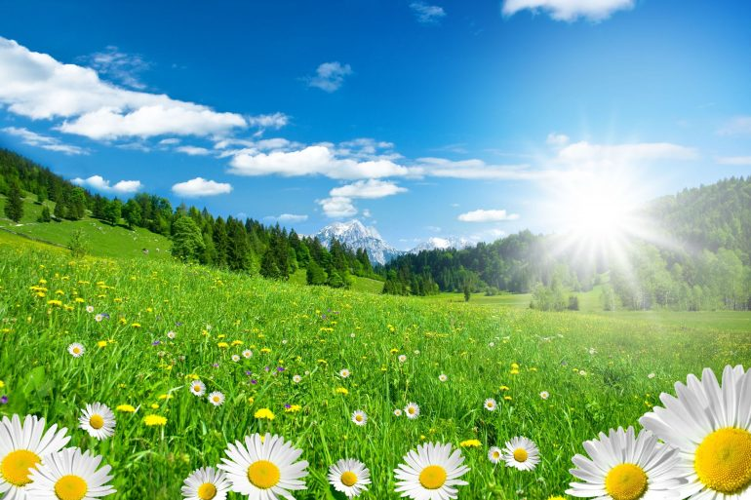
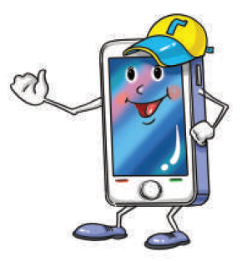
Прочитай слова, якими Ґаджик розповів про свою улюблену пору року. Відгадай її назву.
сонце
ЛІТО
тепло
Утвори від поданих слів прикметники
барви
квіти
ласка
Розкажи про свою
улюблену пору року.
Використай прикметники
Підручник.
Сторінка
75

Slide 13
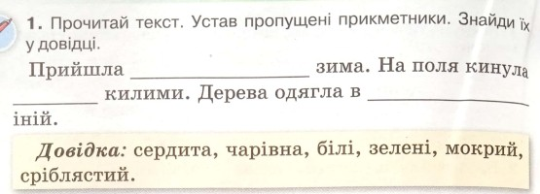
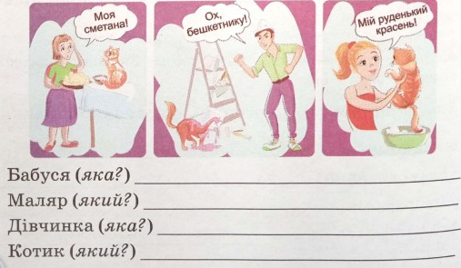
Робота в зошиті
1. Прочитай текст. Устав пропущені прикметники. Знайди їх у довідці.
3. Розглянь комікси. Добери слова – назви ознак, які характеризують зображених персонажів, і запиши.
чарівна
білі
сріблястий
2. Розглянь малюнки. Розкажи, які ці предмети за кольором і смаком. Запиши про це за зразком.
схвильована
сердитий
дбайлива,
рудий, енергійний
Помідор (який?)
червоний, солодкий.
Цибуля (яка?)
коричнева, гірка.
Сторінка
38

Slide 14
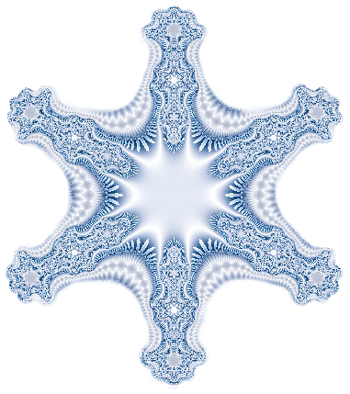
Підсумок уроку. Рефлексія
Що називають прикметники? На які питання відповідають?
Наведи приклади прикметників.
Опиши сніжинку за допомогою слів – ознак предметів.
Яка робота на уроці була для тебе найцікавішою? Чому?
Як ти оцінюєш свою роботу на уроці?
казкова
яскрава
біла
крижана
чарівна
чудова
холодна
пухнаста
Відчуваю успіх
Маю цікаві знання
Все було легко
Урок здивував

